Slide 1
软件测试
第3章 软件测试基本方法
第2部分 白盒测试

Slide 2
回顾
基于直觉和经验的方法
黑盒测试方法，其中边界值分析、等价类划分法、判定表法和因果图法要求重点掌握

Slide 3
本次PPT
控制流图和DD路径图
基于程序图的覆盖：节点覆盖（重点）,边覆盖（重点），路径覆盖（重点）
逻辑覆盖：判定覆盖（重点），条件覆盖（重点），判定-条件覆盖（重点），MC/DC（重点），条件组合覆盖（重点）
基本路径测试（重点）
数据流测试（重点）

Slide 4
白盒测试

Slide 5
白盒测试
也称为结构性测试
基于被测程序的源代码设计测试用例。可以支持严格定义和度量
白盒测试要求对被测程序的结构特性做到一定程度的覆盖，并以测试用例中这些结构特性的覆盖程度度量测试效果。也称为基于覆盖的测试技术
步骤：读代码并进行分析，设计测试用例，执行测试用例，分析覆盖率等测试结果

Slide 6
白盒测试的优点
相比黑盒测试，白盒测试可以测试一些无法从外部观察的细节
对程序模块的所有独立的执行路径至少测试一次
对所有的逻辑判定，取“真”与取“假”的两种情况都至少测试一次
...
白盒测试的结果更为可信
注意，尽管白盒测试可以做到“覆盖”某种指标，但仍然无法保证程序的正确性。因为一项指标对应多个测试用例，一些是正确的一些是错误错误的，无法保证采样的测试用例一定展示出错误执行

Slide 7
控制流图与DD路径图

Slide 8
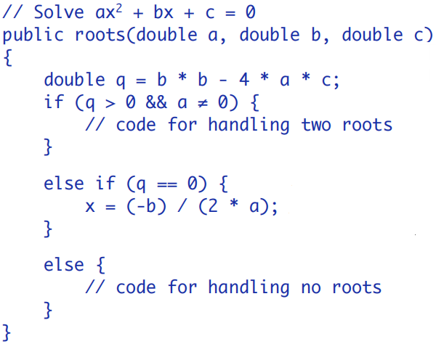
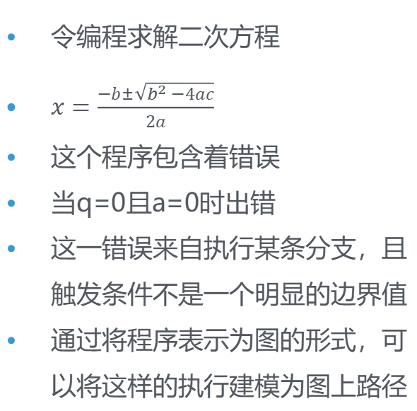
例子：为什么需要图
令编程求解二次方程
$x=\frac{−b±\sqrt{b^{2}−4ac}}{2a}$
这个程序包含着错误
当q=0且a=0时出错
这一错误来自执行某条分支，且触发条件不是一个明显的边界值
通过将程序表示为图的形式，可以将这样的执行建模为图上路径

Slide 9
控制流图
程序 -> 图
图的节点是程序的语句，图的边代表了程序的执行
定义（维基百科）：In computer science, a control-flow graph (CFG) is a representation, using graph notation, of all paths that might be traversed through a program during its execution.
控制流图中存在一条路径≠这条路径在实际执行中存在
课堂思考题：给出一个这样的例子

Slide 10
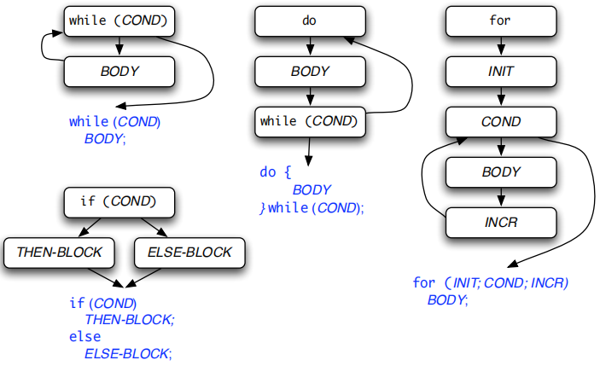
控制流图的构造过程
根据程序代码由外向内构造控制流图
先构造最外层if/while/do-while/for/break/continue/switch对应的控制流图，此时每个节点是一个语句块。再对每个语句块绘制其对应的控制流图
这里假定程序不含过程调用

Slide 11
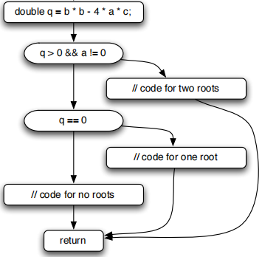
示例程序的控制流图
刚才的反例可以建模为一条路径
因此，只有我们的测试用例涵盖了图中这条路径，才能说服自己有希望找到这样的错误

Slide 12
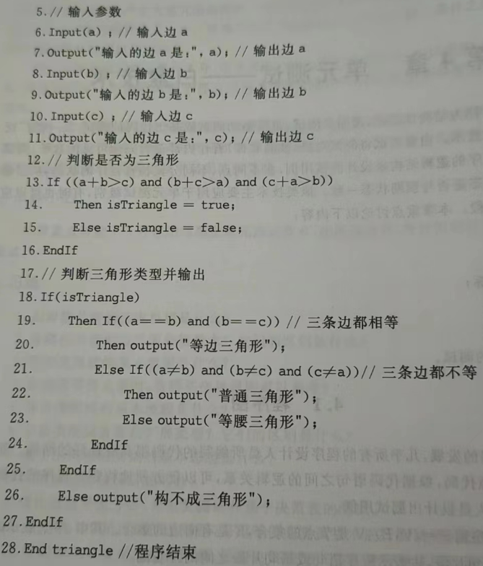
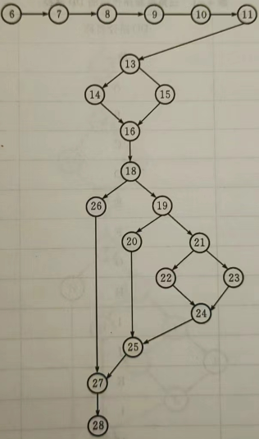
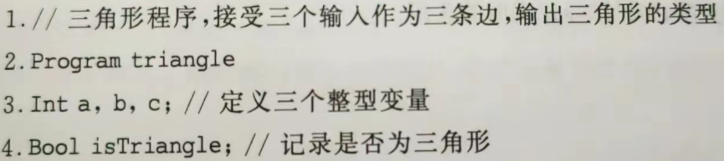
引入DD路径
这段代码判断输入的三条边是否构成三角形
对应的控制流图如右边
由于6-11这条路径没有分支，我们希望把这条路径变成一个单点，来化简图
引入DD路径的概念

Slide 13
DD路径
A decision-to-decision path（DD路径） is defined to be a path in a flow chart such that
a) its first constituent edge emanates either from an entry node or a decision box;
b) its last constituent edge terminates either at a decision box or at an exit node; and
c) there are no decision boxes on the path except those at both ends.
J. C. Huang: An Approach to Program Testing. ACM Comput. Surv. 7(3): 113-128 (1975)

Slide 14
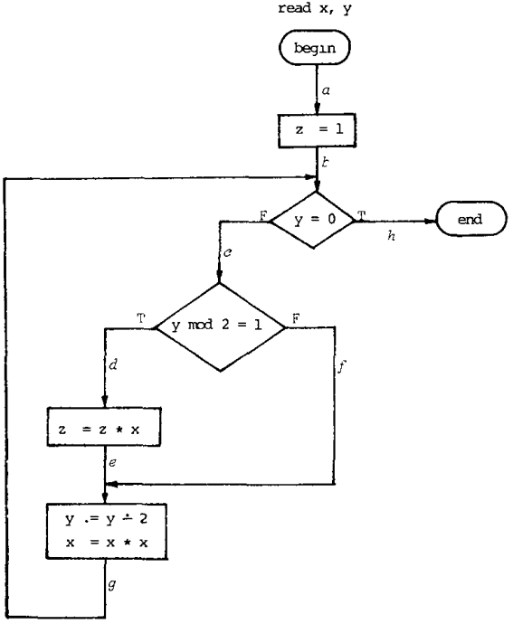
例子
此控制流图中，
a->b是一条DD路径
d->e->g是一条DD路径
b->c->f->g->h不是一条DD路径

Slide 15
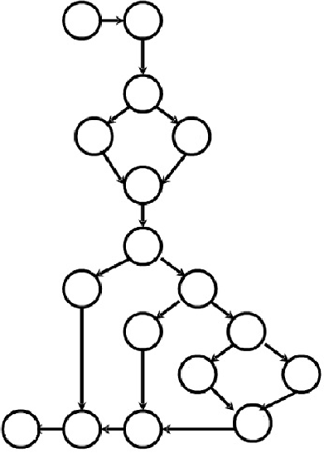
DD路径图
通过将控制流图中每一段连续的串行语句（即入度和出度都为1的语句）序列合并为一个个节点，我们得到了所谓的DD路径图

Slide 16
DD路径压缩了控制流图中的若干连续节点，更加简洁
在本章后续叙述中默认叙述的图是DD路径图

Slide 17
关于覆盖

Slide 18
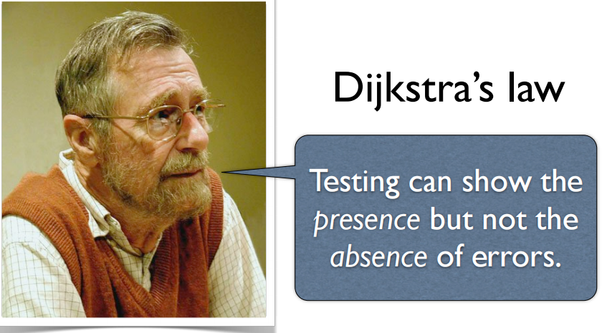
测试不能穷尽输入数据和执行，而只能进行取样
测试只能展示BUG的存在，而不能证实BUG不存在

Slide 19
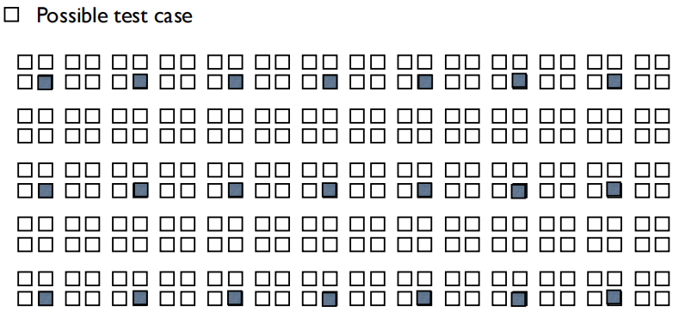
测试标准
测试标准描述了测试用例要达到的效果，即测试用例达到什么程度即认为测试是足够全面的
测试标准来自于我们认为导致错误的原因是什么，因此认为如果对这样的内容没有充分测试的话则测试不足
测试标准指导测试用例的生成

Slide 20

覆盖率
$覆盖率=\frac{被执行到的“等价类”}{总的待测试“等价类”}$
覆盖率度量了对测试标准的覆盖
100%的覆盖率说明什么
覆盖率的价值在于告诉用户哪些错误模式没有测试，而不是保证测试过的测试用例对应的错误模式没有包含错误
低覆盖率说明测试不足，高覆盖率却不能保证正确
一个错误模式可以被进一步细分

Slide 21
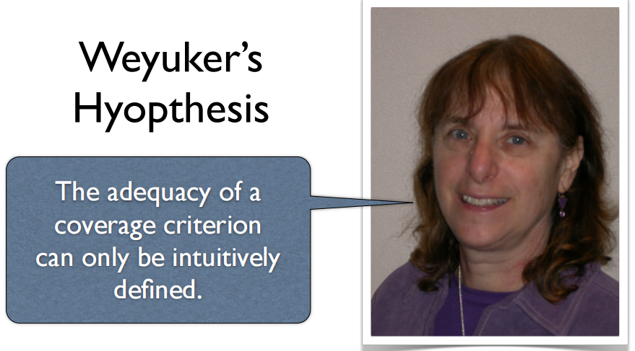
本次PPT我们会看到各种各样的覆盖标准
人们对覆盖标准的研究仍在进展之中

Slide 22
基于程序图的覆盖

Slide 23
3种覆盖标准及对应的覆盖率
基于程序图的覆盖：测试项为图相关的概念，如点、边、路径、...
覆盖标准1：测试用例执行后，总计程序图中所有节点被访问至少一次
覆盖率1-节点覆盖率：测试用例执行的程序图中点数目/程序图中点总数
覆盖标准2：测试用例执行后，总计程序图中所有边被访问至少一次
覆盖率2-边覆盖率：测试用例执行的程序图中边数目/程序图中边总数
覆盖标准3：测试用例执行后，总计程序图中所有路径被执行至少一次
覆盖率3-路径覆盖率：测试用例执行的程序图中路径数目/程序图中路径总数

Slide 24
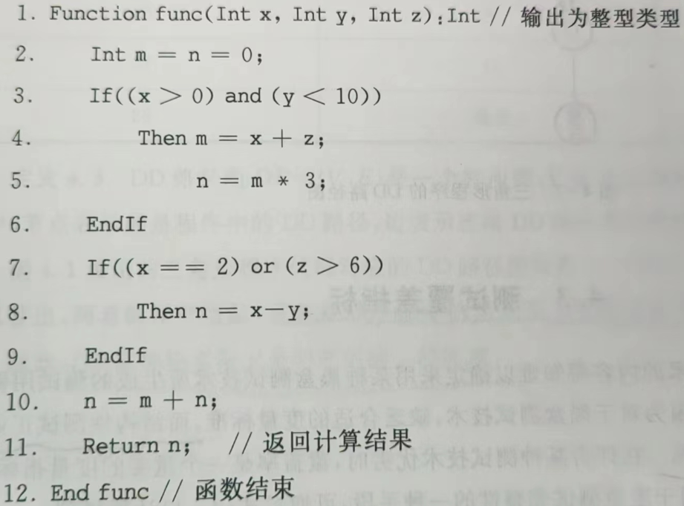
例子
参数是三个整数
返回值是一个整数
关注从语句2到语句12的执行

Slide 25
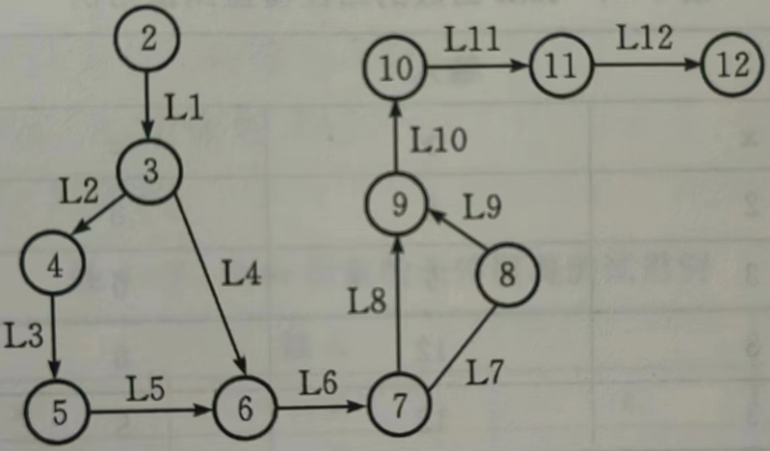
对应的程序图
为了方便叙述，图中为节点和边都标上标号

Slide 26
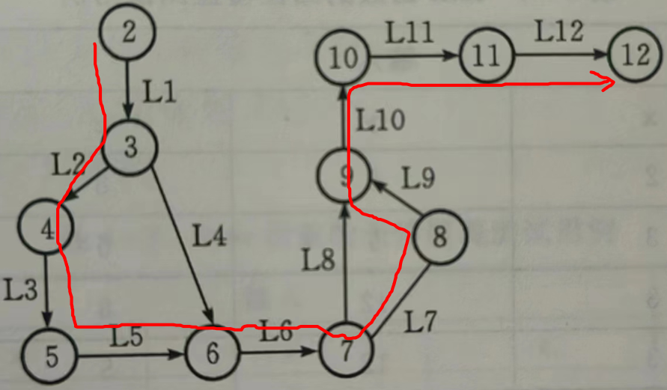
节点覆盖及测试用例
这个测试用例覆盖图中所有节点
红色的路径为这个测试用例的路径
这样是否足够了
并不是
编号 | 输入 |  |  | 覆盖节点
 | x | y | z
1 | 2 | 5 | 8 | 所有节点

Slide 27
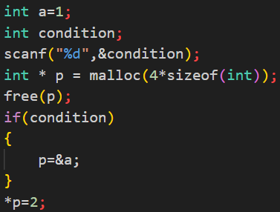
刚才的测试用例对if分支只考察了其成立时的情况，而未考察其不成立时的情况
可能遗漏这些分支不成立时导致的错误
例如这段代码
if分支成立的情况执行正常
if分支不成立的情况指针执行会引入未定义行为，需要禁止

Slide 28
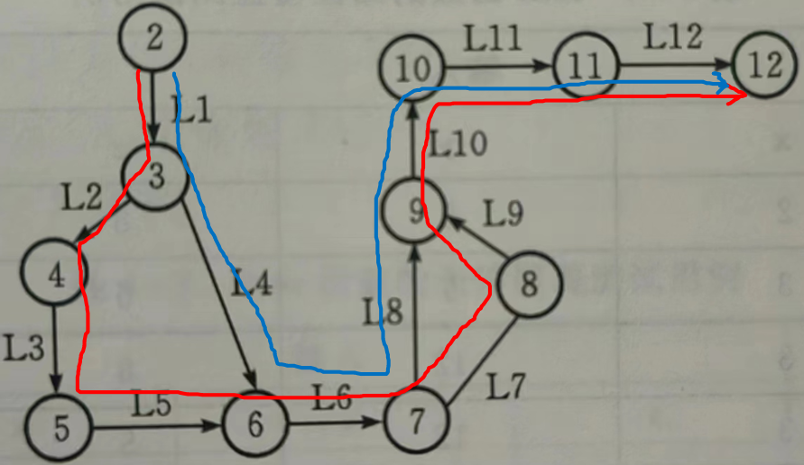
边覆盖及测试用例
所有边都被覆盖到了
红色和蓝色的路径是测试用例的路径
这样是否足够了
并不是
编号 | 输入 |  |  | 覆盖的边
 | x | y | z
1 | 2 | 5 | 8 | L1-L3，L5-L7，L9-L12
2 | 3 | 12 | 5 | L1、L4、L6、L8、L10、L11、L12

Slide 29
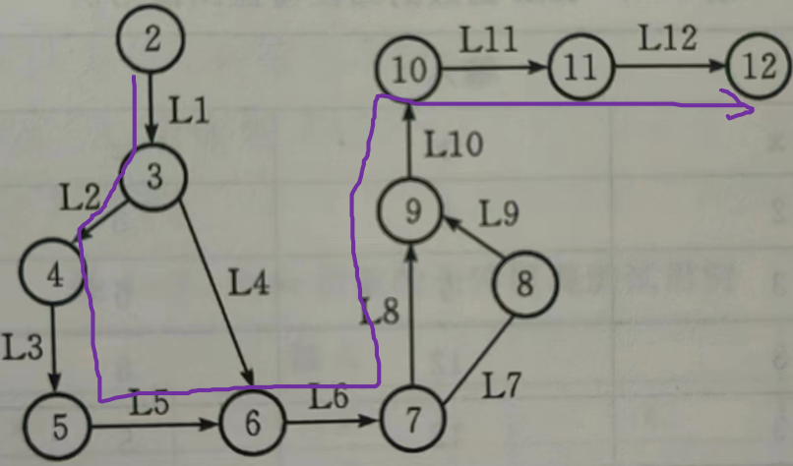
图中有2个分支语句故共包含4条路径，测试用例只对应了两条
紫色路径被遗漏了。如果错误执行的路径如紫色路径所示，则测试会遗漏这个错误

Slide 30
路径覆盖测试用例
覆盖了所有4条路径
编号 | 输入 |  |  | 覆盖的边
 | x | y | z
1 | 2 | 5 | 8 | L2-L8路径
2 | 2 | 12 | 5 | L2-L7路径
3 | -1 | 5 | 8 | L4-L8路径
4 | -1 | 12 | 5 | L4-L7路径

Slide 31
问题仍没有完全解决
带有循环的程序可能有着无穷条路径
函数调用带来模块之间的跳转
面向对象程序执行时的继承和多态导致的执行跳转
...

Slide 32
逻辑覆盖

Slide 33
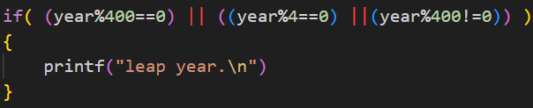
基于图的覆盖的粒度是点和边，但这是不足的
可能两个测试有相同的路径但一条展示了错误而另一条没有
例如对下面错误的判断闰年的代码，year=400和year=300两个测试用例有着同样的执行路径，前者不展示错误而后者展示错误，因后者进入((year%4==0) ||(year%400!=0))并通过了这个判断

Slide 34
基于逻辑的覆盖可以进行更加细致的覆盖
包括判定覆盖，条件覆盖，判定-条件覆盖，MC/DC、条件组合覆盖
这里条件指不可分的逻辑语句，判定指被分支或循环判断的最终的（复合）逻辑语句
条件
判定

Slide 35
判定覆盖（Decision Coverage）
又称分支覆盖（Branch Coverage）
要求执行测试用例后，程序中每个判定语句的真分支和假分支（如果存在）都要执行至少一次

Slide 36
例子
类似之前的例子
参数是三个整数，返回值是一个整数
and

Slide 37
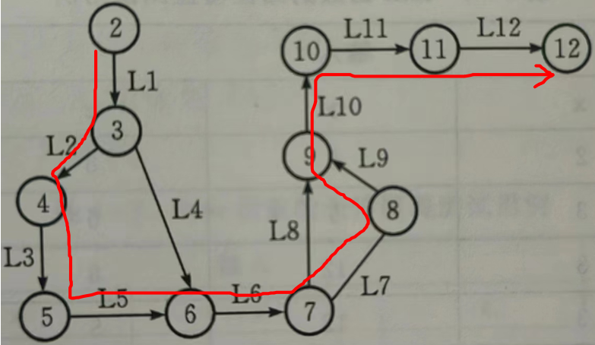
不满足判定覆盖的例子
判定1：x>0 && y<10
判定2：x==2 && z>6
这个测试用例不满足判定覆盖，因为两个判定都只取true而未取false
编号 | 输入 |  |  | 覆盖节点
 | x | y | z
1 | 2 | 5 | 8 | 所有节点

Slide 38
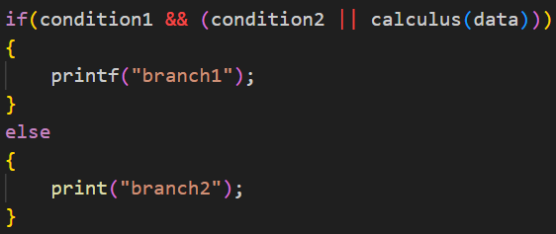
判定覆盖的粒度是判定而不是条件
可能会遗漏条件中潜藏的问题
例如这个例子中，如果测试用例中condition2的取值总是true，则可能遗漏由calculus(data)带来的错误
应该包含condition2为真和为假的测试用例

Slide 39
条件覆盖（Condition Coverage）
要求执行测试用例后，程序中每个判定中的每个具体条件都需要有取真和取假的执行
判定1：x>0&&y<10，判定2：x==2&&z>6
这个例子满足条件覆盖，也满足判定覆盖
编号 | 输入 |  |  | 覆盖的条件取值
 | x | y | z
1 | 2 | 5 | 8 | T1，T2，T3，T4
2 | -1 | 12 | 5 | F1，F2，F3，F4
课堂思考题：条件覆盖和判定覆盖是什么关系？

Slide 40
判定覆盖和条件覆盖的关系
判定覆盖是否蕴含条件覆盖
否
令判定1为x>10 && y>2，判定2为y>3 && x<9
这个例子满足判定覆盖但不满足条件覆盖
编号 | 输入 |  | 覆盖的条件取值 | 覆盖的判定取值
 | x | y
1 | 12 | 3 | T1，T2，F3，F4 | T,F
2 | 8 | 6 | F1，T2，T3，T4 | F,T

Slide 41
条件覆盖是否蕴含判定覆盖
否
令判定1为x>10 || y>2，判定2为y>3 && x<9
这个例子满足条件覆盖但不满足判定覆盖
编号 | 输入 |  | 覆盖的条件取值 | 覆盖的判定取值
 | x | y
1 | 12 | 1 | T1，F2，F3，F4 | T,F
2 | 8 | 6 | F1，T2，T3，T4 | T,T

Slide 42
课堂思考题：对一个无循环的程序，节点覆盖是否总是可以满足的
课堂思考题：对一个满足节点覆盖且无循环的程序，是否总存在一组测试用例，使得其同时满足判定覆盖和条件覆盖

Slide 43
条件/判定覆盖（Condition/Decision Coverage, C/DC）
要求执行测试用例后，不仅每个判定为真和为假的情况都出现过，而且每个条件为真和为假的情况也都出现过
显然判定-条件覆盖蕴含判定覆盖，也蕴含条件覆盖
条件/判定覆盖严格地强于条件覆盖以及强于判定覆盖
判定1：x>0&&y<10，判定2：x==2&&z>6。该例子满足条件/判定覆盖
编号 | 输入 |  |  | 覆盖的条件取值 | 覆盖的判定值
 | x | y | z
1 | 2 | 5 | 8 | T1，T2，T3，T4 | T1，T2
2 | -1 | 12 | 5 | F1，F2，F3，F4 | F1，F2

Slide 44
条件-组合覆盖
要求执行测试用例后，每个判定中的条件的每个取值的组合都出现
这里是对每个判定分开要求的，而不是所有判定合在一起要求的
非常强的覆盖标准

Slide 45
判定1：x>0&&y<10，判定2：x==2&&z>6
这个例子满足条件-组合覆盖
编号 | 输入 |  |  | 覆盖的条件取值 | 覆盖的判定值
 | x | y | z
1 | 2 | 5 | 8 | T1，T2，T3，T4 | T，T
2 | 2 | 12 | 5 | T1，F2，T3，F4 | F，F
3 | -1 | 5 | 8 | F1，T2，F3，T4 | F，F
4 | -1 | 12 | 5 | F1，F2，F3，F4 | F，F

Slide 46
判定1：x>0&&y<10，判定2：x==2&&z>6
这两个测试用例显然满足条件/判定覆盖但不满足条件-组合覆盖
因此，条件/判定覆盖是条件-组合覆盖的严格的超集
编号 | 输入 |  |  | 覆盖的条件取值 | 覆盖的判定值
 | x | y | z
1 | 2 | 5 | 8 | T1，T2，T3，T4 | T1，T2
2 | -1 | 12 | 5 | F1，F2，F3，F4 | F1，F2

Slide 47
条件-组合覆盖的测试用例数目指数于判定语句包含的条件数目的最大值
条件-组合覆盖的另一个问题在于，未必可以取到判定内的条件的所有组合
一种原因是，判定内的一些条件可能有着逻辑关系，即不独立
例如当判定为( x>5 && x>50)，不可能第一个条件假而第二个条件真

Slide 48
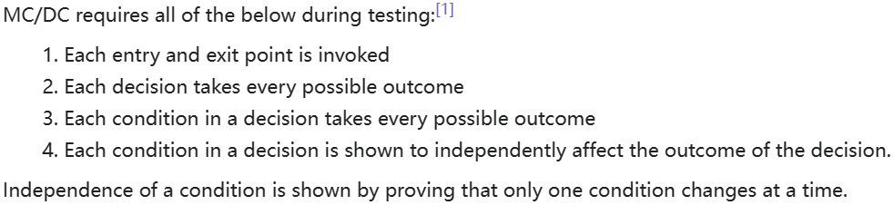
MC/DC
Modified condition/decision coverage
下面的定义来自维基

Slide 49
MC/DC首先要求实现条件/判定覆盖
此外对于每一个条件C，要求存在符合以下条件的两次计算：条件C所在判定内的所有其他条件的取值完全相同，条件C的取值相反，且C所在的判定的计算结果相反

Slide 50
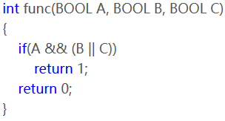
例子
四个测试用例
条件A：用例1和用例2中A的取值相反而B和C取值相同，且用例1和用例2结果不同
条件B：用例1和用例3中B的取值相反而A和C取值相同，且用例1和用例3结果不同
条件C：用例3和用例4中C的取值相反而A和B取值，且用例3和用例4结果不同
由于只有4个测试用例显然不满足条件-组合覆盖
如何有效的构造MC/DC的测试用例是一个挑战
 | A | B | C | 结果
用例1 | 1 | 1 | 0 | 1
用例2 | 0 | 1 | 0 | 0
用例3 | 1 | 0 | 0 | 0
用例4 | 1 | 0 | 1 | 1

Slide 51
判定1：x>0&&y<10，判定2：x==2&&z>6
这两个测试用例满足条件/判定覆盖但不满足MC/DC
编号 | 输入 |  |  | 覆盖的条件取值 | 覆盖的判定值
 | x | y | z
1 | 2 | 5 | 8 | T1，T2，T3，T4 | T1，T2
2 | -1 | 12 | 5 | F1，F2，F3，F4 | F1，F2

Slide 52
覆盖标准之间的关系
节点覆盖
条件/判定覆盖
MCDC
判定覆盖=边覆盖
条件组合覆盖
条件覆盖
路径覆盖

Slide 53
基本路径测试

Slide 54
路径覆盖在实际中不现实
假定右图中的程序循环20轮，每一轮有5个分支，则最终测试路径数目将是天文数字
一些妥协的思路：
1. 只测试足够典型的路径
2. 只测试1轮或2轮循环
这两个方法缺乏理论保障

Slide 55
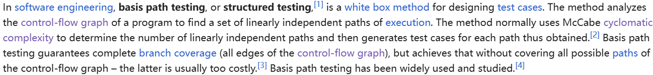
基本路径（basis path）
基本路径是一种有着严格定义和理论保障的测试方法
每条路径可以编码为一个向量
如果每条路径（哪怕包括循环）都可以视为是由一些典型路径通过线性组合得到的，则这些典型路径足以作为测试用例
从向量的角度定义基本路径

Slide 56
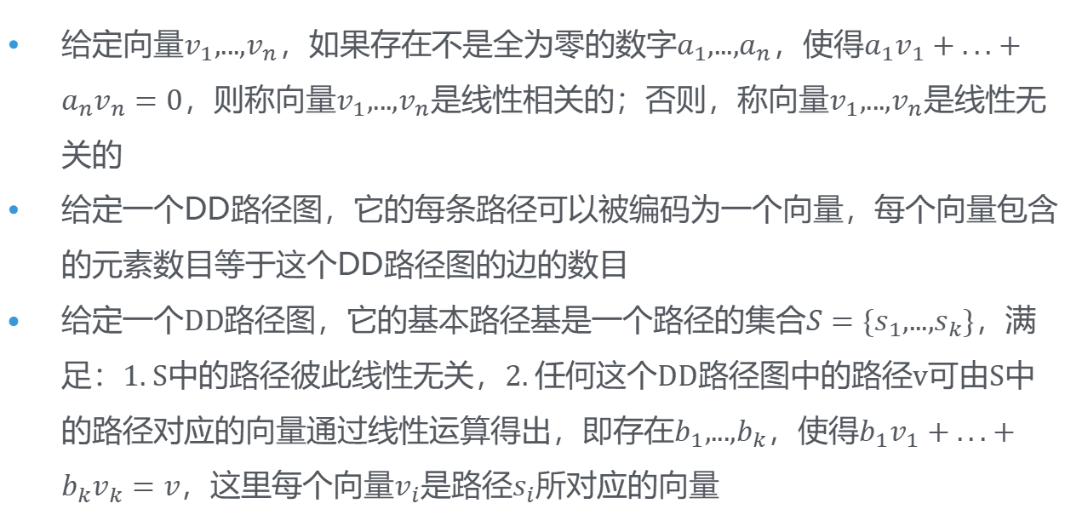
给定向量$v_{1}$,...,$v_{n}$，如果存在不是全为零的数字$a_{1}$,...,$a_{n}$，使得$a_{1}v_{1}+...+a_{n}v_{n}=0$，则称向量$v_{1}$,...,$v_{n}$是线性相关的；否则，称向量$v_{1}$,...,$v_{n}$是线性无关的
给定一个DD路径图，它的每条路径可以被编码为一个向量，每个向量包含的元素数目等于这个DD路径图的边的数目
给定一个DD路径图，它的基本路径基是一个路径的集合${S=\{s}_{1}$,...,$s_{k}\}$，满足：1. S中的路径彼此线性无关，2. 任何这个DD路径图中的路径v可由S中的路径对应的向量通过线性运算得出，即存在$b_{1}$,...,$b_{k}$，使得$b_{1}v_{1}+...+b_{k}v_{k}=v$，这里每个向量$v_{i}$是路径$s_{i}$所对应的向量

Slide 57
圈复杂度
度量了基本路径基中的路径数目
令程序执行有一个起点和一个终点
如果程序是一个强联通图：圈复杂度=e-n+1
如果程序不是一个强连通图：圈复杂度=e-n+2
e是边数目，n是节点数目

Slide 58
构造基本路径基的方法
给定一个单入口单出口的DD路径图，求这个DD路径图的基本路径基S
初始S为空集
给出一条从入口到出口的最短路径，把这条路径加入S路径
对S中的每条路径，对路径上第一个不完全的分支语句，令其取和S中已有路径上的同一分支语句不同的判断结果，并按最短路径从新的节点走到出口
不断重复以上过程
我们称S中的一个分支语句是完全的，如果S中有两条路径，这个分支语句在这两条路径上分别取真和取假
当分支语句有多个分支时类似处理

Slide 59
基本路径测试流程
依据代码绘制流程图
确定流程图的圈复杂度，即基本路径基中的路径数目
构造基本路径基（这个集合未必唯一）
设计测试用例覆盖基本路径基中的每条基本路径

Slide 60
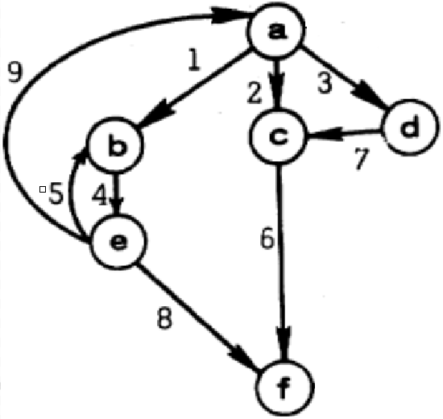
例子
令a为起点，令f为终点
圈复杂度=9-6+2=5

Slide 61
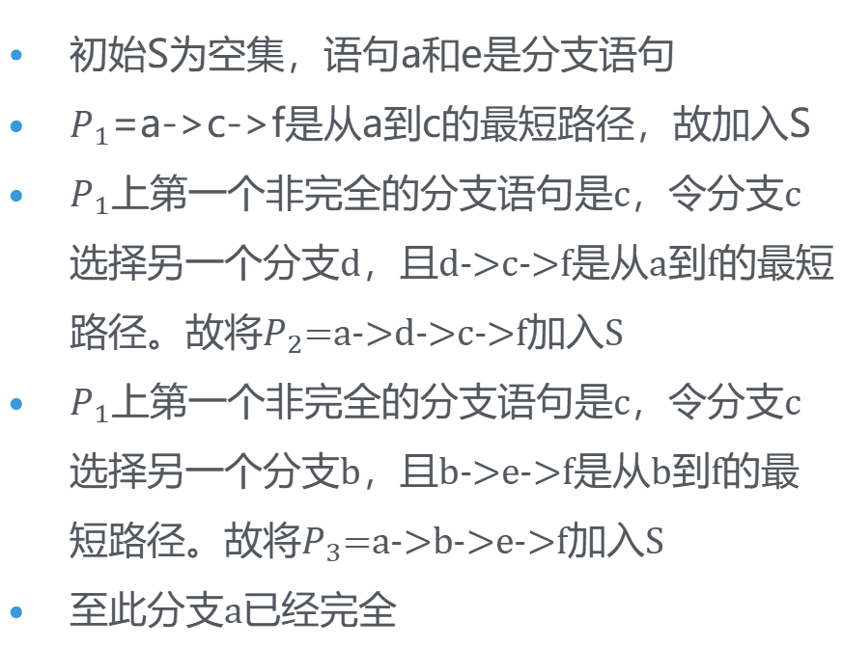
构造基本路径基
初始S为空集，语句a和e是分支语句
$P_{1}$=a->c->f是从a到c的最短路径，故加入S
$P_{1}$上第一个非完全的分支语句是c，令分支c选择另一个分支d，且d->c->f是从a到f的最短路径。故将$P_{2}$=a->d->c->f加入S
$P_{1}$上第一个非完全的分支语句是c，令分支c选择另一个分支b，且b->e->f是从b到f的最短路径。故将$P_{3}$=a->b->e->f加入S
至此分支a已经完全

Slide 62
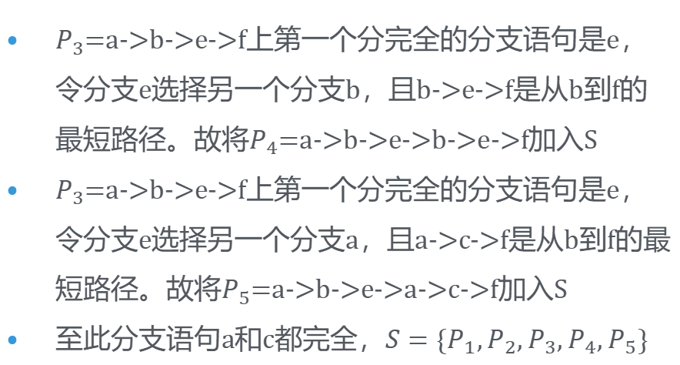
$P_{3}$=a->b->e->f上第一个分完全的分支语句是e，令分支e选择另一个分支b，且b->e->f是从b到f的最短路径。故将$P_{4}$=a->b->e->b->e->f加入S
$P_{3}$=a->b->e->f上第一个分完全的分支语句是e，令分支e选择另一个分支a，且a->c->f是从b到f的最短路径。故将$P_{5}$=a->b->e->a->c->f加入S
至此分支语句a和c都完全，$S=\{P_{1},P_{2},P_{3},P_{4},P_{5}\}$

Slide 63
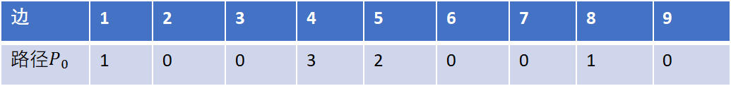
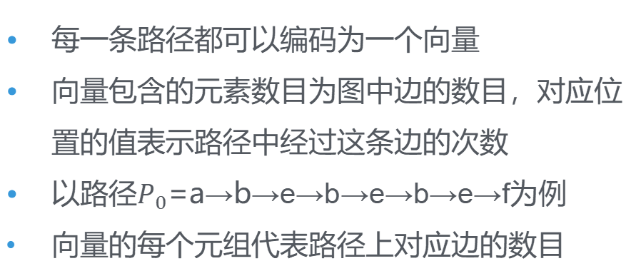
编码路径为向量
每一条路径都可以编码为一个向量
向量包含的元素数目为图中边的数目，对应位置的值表示路径中经过这条边的次数
以路径$P_{0}$=a→b→e→b→e→b→e→f为例
向量的每个元组代表路径上对应边的数目
边 | 1 | 2 | 3 | 4 | 5 | 6 | 7 | 8 | 9
路径$P_{0}$ | 1 | 0 | 0 | 3 | 2 | 0 | 0 | 1 | 0

Slide 64
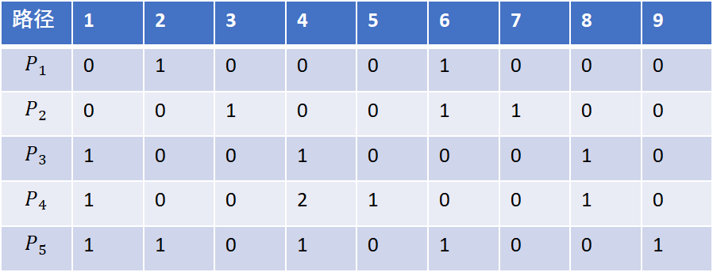
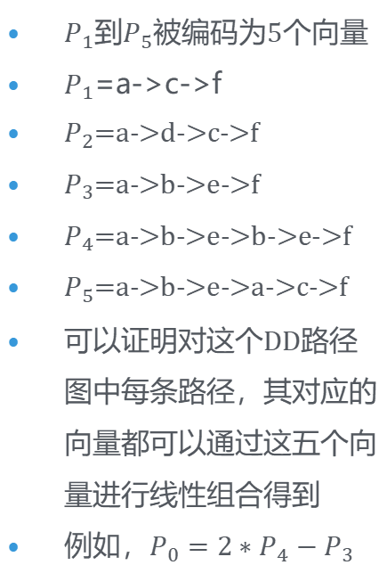
$P_{1}$到$P_{5}$被编码为5个向量
$P_{1}$=a->c->f
$P_{2}$=a->d->c->f
$P_{3}$=a->b->e->f
$P_{4}$=a->b->e->b->e->f
$P_{5}$=a->b->e->a->c->f
可以证明对这个DD路径图中每条路径，其对应的向量都可以通过这五个向量进行线性组合得到
例如，$P_{0}={2∗P}_{4}−P_{3}$
课堂思考题：证明这五个向量线性无关
路径 | 1 | 2 | 3 | 4 | 5 | 6 | 7 | 8 | 9
$$P_{1}$$ | 0 | 1 | 0 | 0 | 0 | 1 | 0 | 0 | 0
$$P_{2}$$ | 0 | 0 | 1 | 0 | 0 | 1 | 1 | 0 | 0
$$P_{3}$$ | 1 | 0 | 0 | 1 | 0 | 0 | 0 | 1 | 0
$$P_{4}$$ | 1 | 0 | 0 | 2 | 1 | 0 | 0 | 1 | 0
$$P_{5}$$ | 1 | 1 | 0 | 1 | 0 | 1 | 0 | 0 | 1

Slide 65
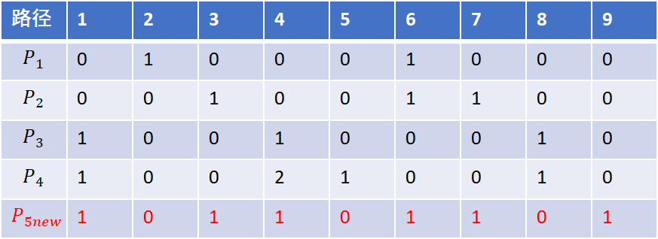
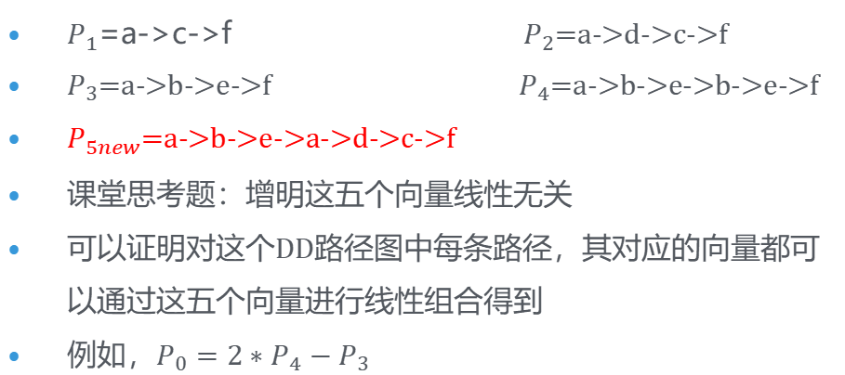
基本路径基可以不唯一
$P_{1}$=a->c->f $P_{2}$=a->d->c->f
$P_{3}$=a->b->e->f $P_{4}$=a->b->e->b->e->f
$P_{5new}$=a->b->e->a->d->c->f
课堂思考题：增明这五个向量线性无关
可以证明对这个DD路径图中每条路径，其对应的向量都可以通过这五个向量进行线性组合得到
例如，$P_{0}={2∗P}_{4}−P_{3}$
路径 | 1 | 2 | 3 | 4 | 5 | 6 | 7 | 8 | 9
$$P_{1}$$ | 0 | 1 | 0 | 0 | 0 | 1 | 0 | 0 | 0
$$P_{2}$$ | 0 | 0 | 1 | 0 | 0 | 1 | 1 | 0 | 0
$$P_{3}$$ | 1 | 0 | 0 | 1 | 0 | 0 | 0 | 1 | 0
$$P_{4}$$ | 1 | 0 | 0 | 2 | 1 | 0 | 0 | 1 | 0
$$P_{5new}$$ | 1 | 0 | 1 | 1 | 0 | 1 | 1 | 0 | 1

Slide 66
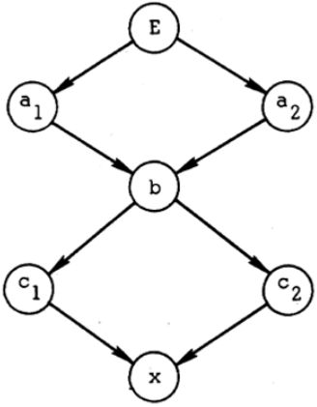
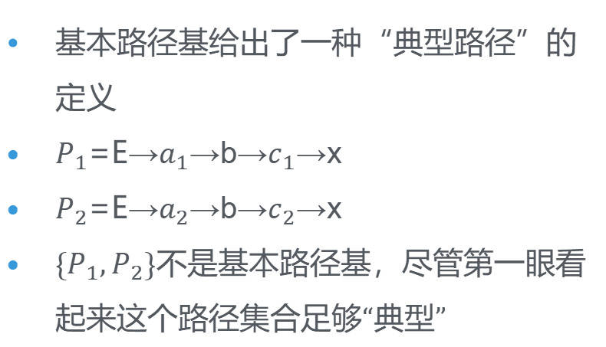
基本路径基给出了一种“典型路径”的定义
$P_{1}$=E→$a_{1}$→b→$c_{1}$→x
$P_{2}$=E→$a_{2}$→b→$c_{2}$→x
$\{P_{1},P_{2}\}$不是基本路径基，尽管第一眼看起来这个路径集合足够“典型”

Slide 67
数据流测试

Slide 68
数据流
节点覆盖和边覆盖能力不够强，而路径覆盖代价过高
基本路径可以视为对路径覆盖的一种简化
逻辑覆盖从条件的角度对程序行为进行覆盖
数据流从另一个角度对程序行为进行覆盖：覆盖数据的定义和使用

Slide 69
数据流分析力图找到有着如下问题的执行
一个数据被定义但从未使用
一个数据在没有定义的情况下被使用
一个数据在被使用前被定义了两次
读取一个已经定义但未初始化的数据
...

Slide 70
数据定义指如下情况
变量声明
变量初始化
在赋值语句中处于赋值符号左边
通过scanf等给变量赋值
执行过程时参数被调用者实例化
动态内存分配
打开文件
...

Slide 71
数据使用指如下情况
出现在表达式之中
作为参数传递入过程
出现在条件语句中
出现在printf等语句中
出现在return语句中
对文件对象进行读写
...

Slide 72
一些其他的动作不属于定义也不属于使用
释放后的数据处于未定义状态
过程返回之后该过程原本的非静态数据处于未定义状态
...

Slide 73
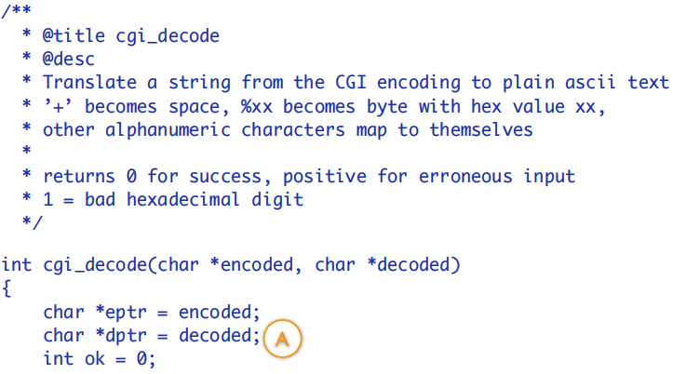
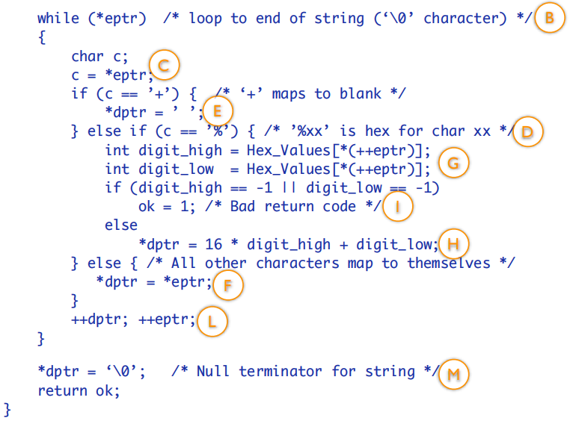
例子
cgi_decode函数将一个CGI_x0002_encoded string转换为一个 ASCII string
以这个程序为例子讲述数据流测试

Slide 74
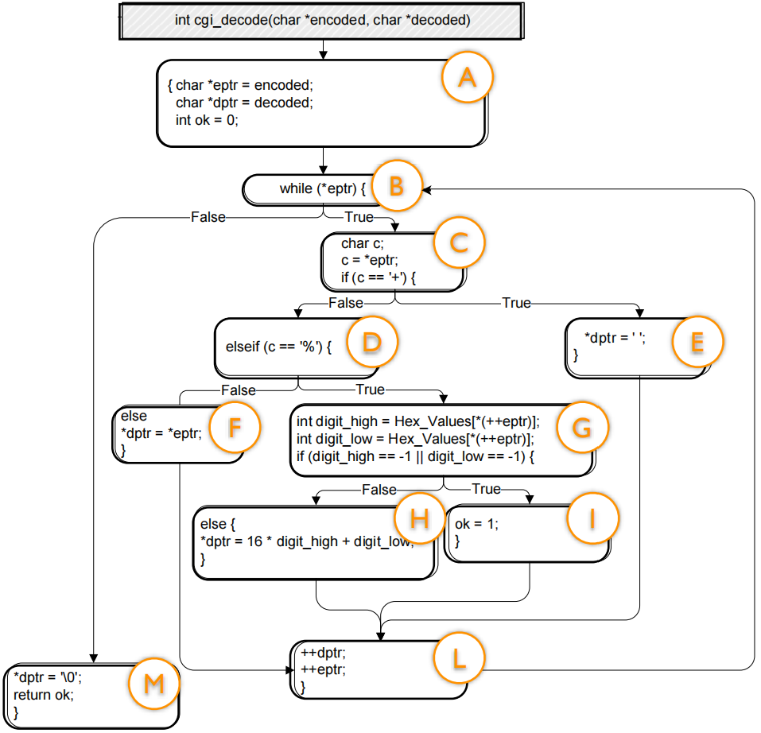
对应DD路径图图如右边所示

Slide 75
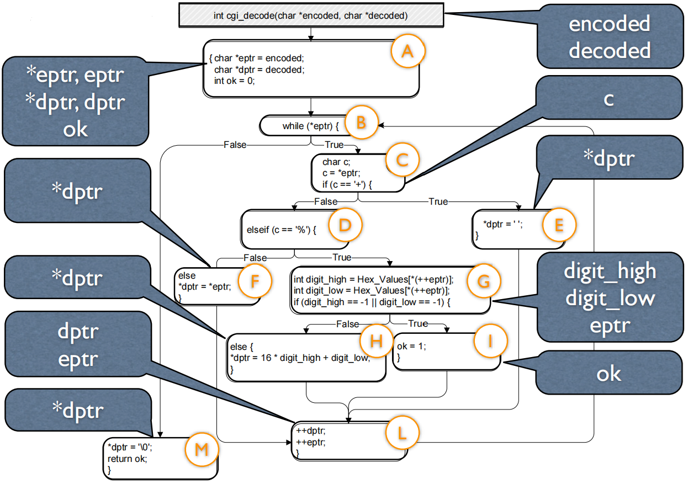
DD路径图中的节点对应的数据定义
注意，eptr和*eptr是两个数据

Slide 76
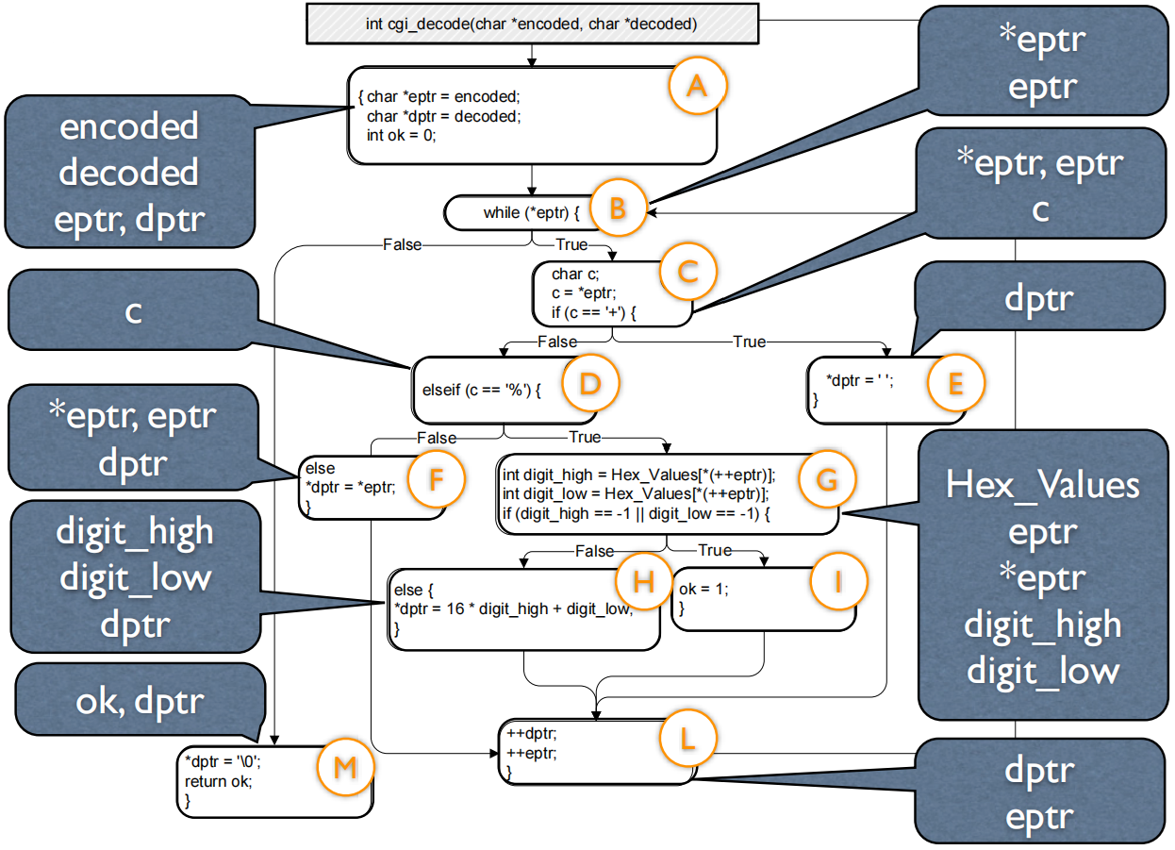
DD路径图中的节点对应的数据使用

Slide 77
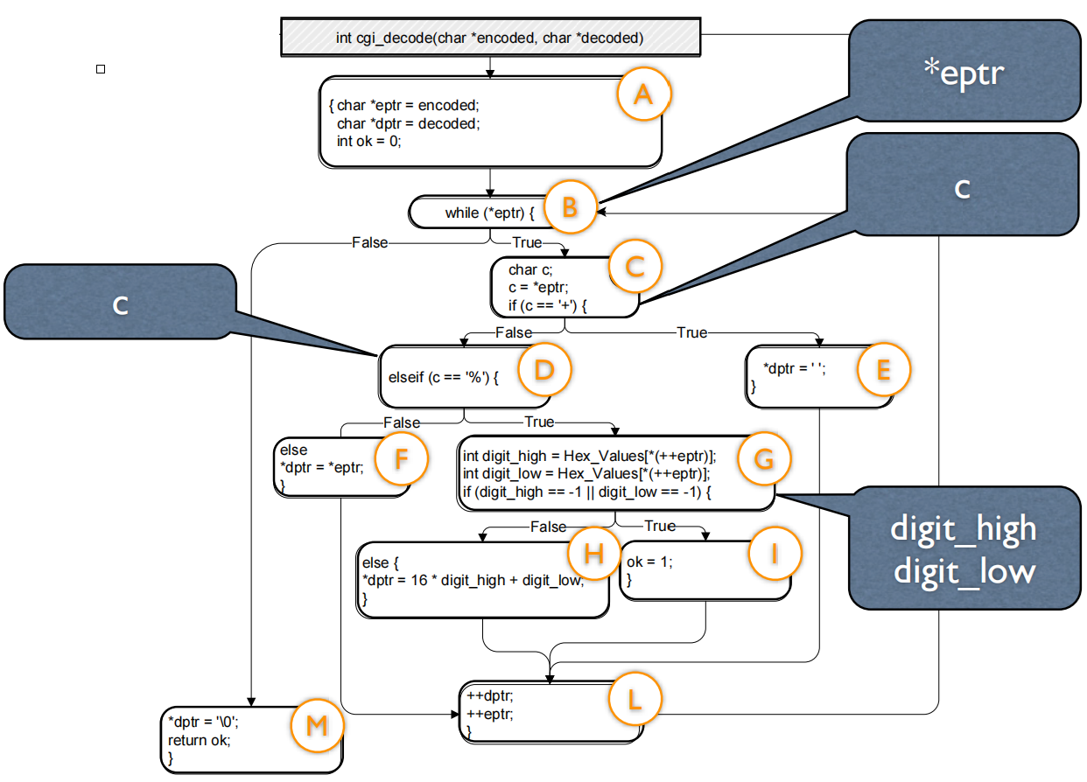
p-use
p-use指数据作为谓词的一部分使用
DD路径图中的节点对应的数据p-use

Slide 78
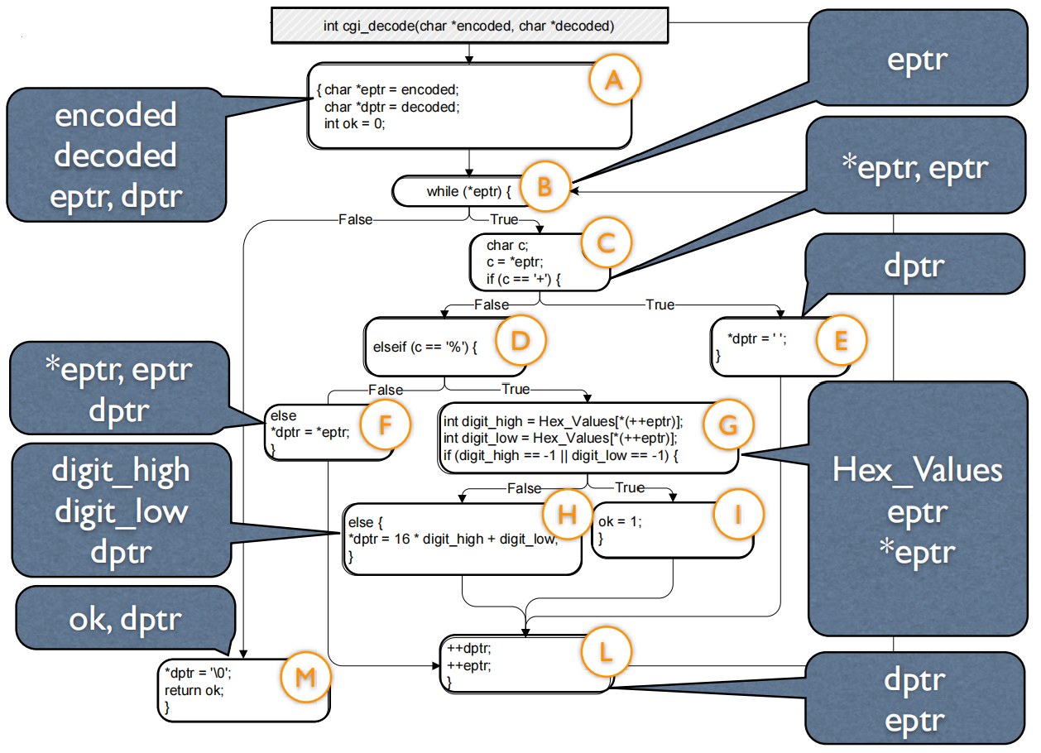
c-use
c-use指数据以其他方式使用，尤其是在计算中使用
DD路径图中的节点对应的数据c-use

Slide 79
概念
给定DD路径图
图上某节点是某变量的定义节点，如果该变量在该节点被定义
图上某节点是某变量的使用节点，如果该变量在该节点被使用
图上某节点是某变量的谓词使用节点，如果该变量在该节点被使用在谓词中
图上某节点是某变量的计算使用节点，如果该变量在该节点以其他方式被使用
定义-使用路径是图中一条开始于某变量的定义且终止于同一变量的使用的是路径
定义-清除路径是图中一条开始于某变量的定义，终止于同一变量的使用的是路径，且路径上其他节点不是该变量的定义节点

Slide 80
红色路径为一条定义-使用路径

Slide 81
数据流覆盖指标
测试用例集合S满足全定义标准，如果对每个变量v及v的每个定义节点，S中的某个测试用例的路径包含从这个定义节点到v的某个使用节点的定义-清除路径
测试用例集合S满足全使用标准，如果对每个变量v及v的每个定义节点a和v的每个使用节点b，S中的某个测试用例的路径包含从a到b的定义-清除路径，以及从a到b的每个后继节点的定义-清除路径

Slide 82
测试用例集合S满足全谓词使用/部分计算标准，如果对每个变量v及v的每个定义节点a和谓词使用节点b，S中的某个测试用例的路径包含从a到b的定义-清除路径；如果没有v的谓词使用，S中的某个测试用例的路径包含从a到v的某个计算使用节点的定义-清除路径
测试用例集合S满足全计算使用/部分谓词标准，如果对每个变量v及v的每个定义节点a和计算使用节点b，S中的某个测试用例的路径包含从a到b的定义-清除路径；如果没有v的计算使用，S中的某个测试用例的路径包含从a到v的某个谓词节点的定义-清除路径

Slide 83
测试用例集合S满足全定义使用标准，如果对每个变量v及v的每个定义节点a和v的每个使用节点b，对对每条从a到b的无环或仅执行环一次的定义-清除路径，以及对每条从a到b的每个后继节点的无环或仅执行环一次的定义-清除路径，S中的某个测试用例的路径需包含此路径

Slide 84
覆盖指标的关系
全路径
课堂思考题：给出例子说明全谓词使用/部分计算使用严格地包含于便覆盖
全定义-使用路径
全使用
全计算/部分谓词
全谓词/部分计算
全定义
边覆盖
节点覆盖

Slide 85
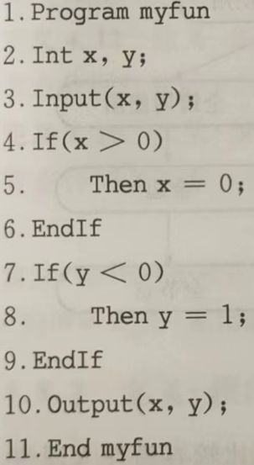
例子
程序中变量为x和y
变量 | 定义节点 | 使用节点 | 谓词使用 | 计算使用
x | 3、5 | 4、10 | 4 | 10
y | 3、8 | 7、10 | 7 | 10

Slide 86
编号 | 变量 | 开始/结束 | 路径 | 是否定义/清除
P1 | x | 3,4 | 3->4 | Y
P2 | x | 3,10 | 3->4->5->6->7->8->9->10 | N
P3 | x | 3,10 | 3->4->5->6->7->9->10 | N
P4 | x | 3,10 | 3->4->6->7->8->9->10 | Y
P5 | x | 3,10 | 3->4->6->7->9->10 | Y
P6 | x | 5,10 | 5->6->7->8->9->10 | Y
P7 | x | 5,10 | 5->6->7->9->10 | Y
P8 | y | 3,7 | 3->4->5->6->7 | Y
P9 | y | 3,7 | 3->4->6->7 | Y
P10 | y | 3,10 | 3->4->5->6->7->8->9->10 | N
P11 | y | 3,10 | 3->4->5->6->7->9->10 | Y
P12 | y | 3,10 | 3->4->6->7->8->9->10 | N
P13 | y | 3,10 | 3->4->6->7->9->10 | Y
P14 | y | 8,10 | 8->9->10 | Y

Slide 87
覆盖全定义标准：1个测试用例即可，令(x,y)=(1,-1)
执行路径为1->2->3->4->5->6->7->8->9->10
覆盖定义-清除路径P1（3->4）,P6（5->6->7->8->9->10）,P8（3->4->5->6->7）和P14（8->9->10）

Slide 88
覆盖全使用标准：2个测试用例，(x,y)=(1,-1)和(x,y)=(0，0)
前者执行路径为1->2->3->4->5->6->7->8->9->10
覆盖定义-清除路径P1（3->4）,P6（5->6->7->8->9->10）,P8（3->4->5->6->7）和P14（8->9->10）
后者执行路径为1->2->3->4->6->7->9->10
覆盖定义-清除路径P5（3->4->6->7->9->10）,P13（3->4->6->7->9->10）
x：3到4，3到10，5到10的路径
y：3到7，3到10，8到10的路径

Slide 89
覆盖全计算使用/部分谓词标准：2个测试用例，(x,y)=(1,-1)和(x,y)=(0，0)
覆盖定义-清除路径P1（3->4，谓词x）,P6（5->6->7->8->9->10，计算x）,P8（3->4->5->6->7，谓词y）和P14（8->9->10，计算y）
覆盖定义-清除路径P5（3->4->6->7->9->10，计算x）,P13（3->4->6->7->9->10，计算y）
覆盖了x和y的所有计算使用节点，以及需要的谓词使用节点
覆盖全谓词使用/部分计算标准：1个测试用例即可，令(x,y)=(1,-1)
覆盖了x和y的所有谓词使用节点，以及需要的计算使用节点

Slide 90
覆盖全定义-使用标准
4个测试用例
测试用例1
覆盖P1、P4、P5、P6、P7、P8、P9、P11、P13、P14
注意区分全定义-使用覆盖和全使用覆盖
编号 | 测试用例 | 覆盖路径
1 | (x,y)=(1,-1) | P1、P6、P8、P14
2 | (x,y)=(0,0) | P1、P5、P9、P13
3 | (x,y)=(1,0) | P1、P7、P8、P11
4 | (x,y)=(0,-1) | P1、P4、P9、P14

Slide 91
本章小结
基于图的覆盖
基于逻辑的覆盖
基本路径
数据流覆盖

Slide 92
作业
本小节有一次作业，具体见QQ群通知

Slide 93
Q&A
Notes:
每课结束时使用“以上是本节课的内容”“这一章讲到这里”

